Slide 1
사용자 요구사항

Slide 2
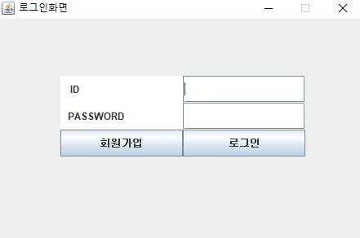
화면 설계서_로그인

Slide 3
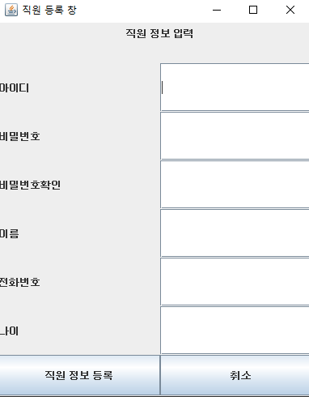
화면 설계서_직원등록창

Slide 4
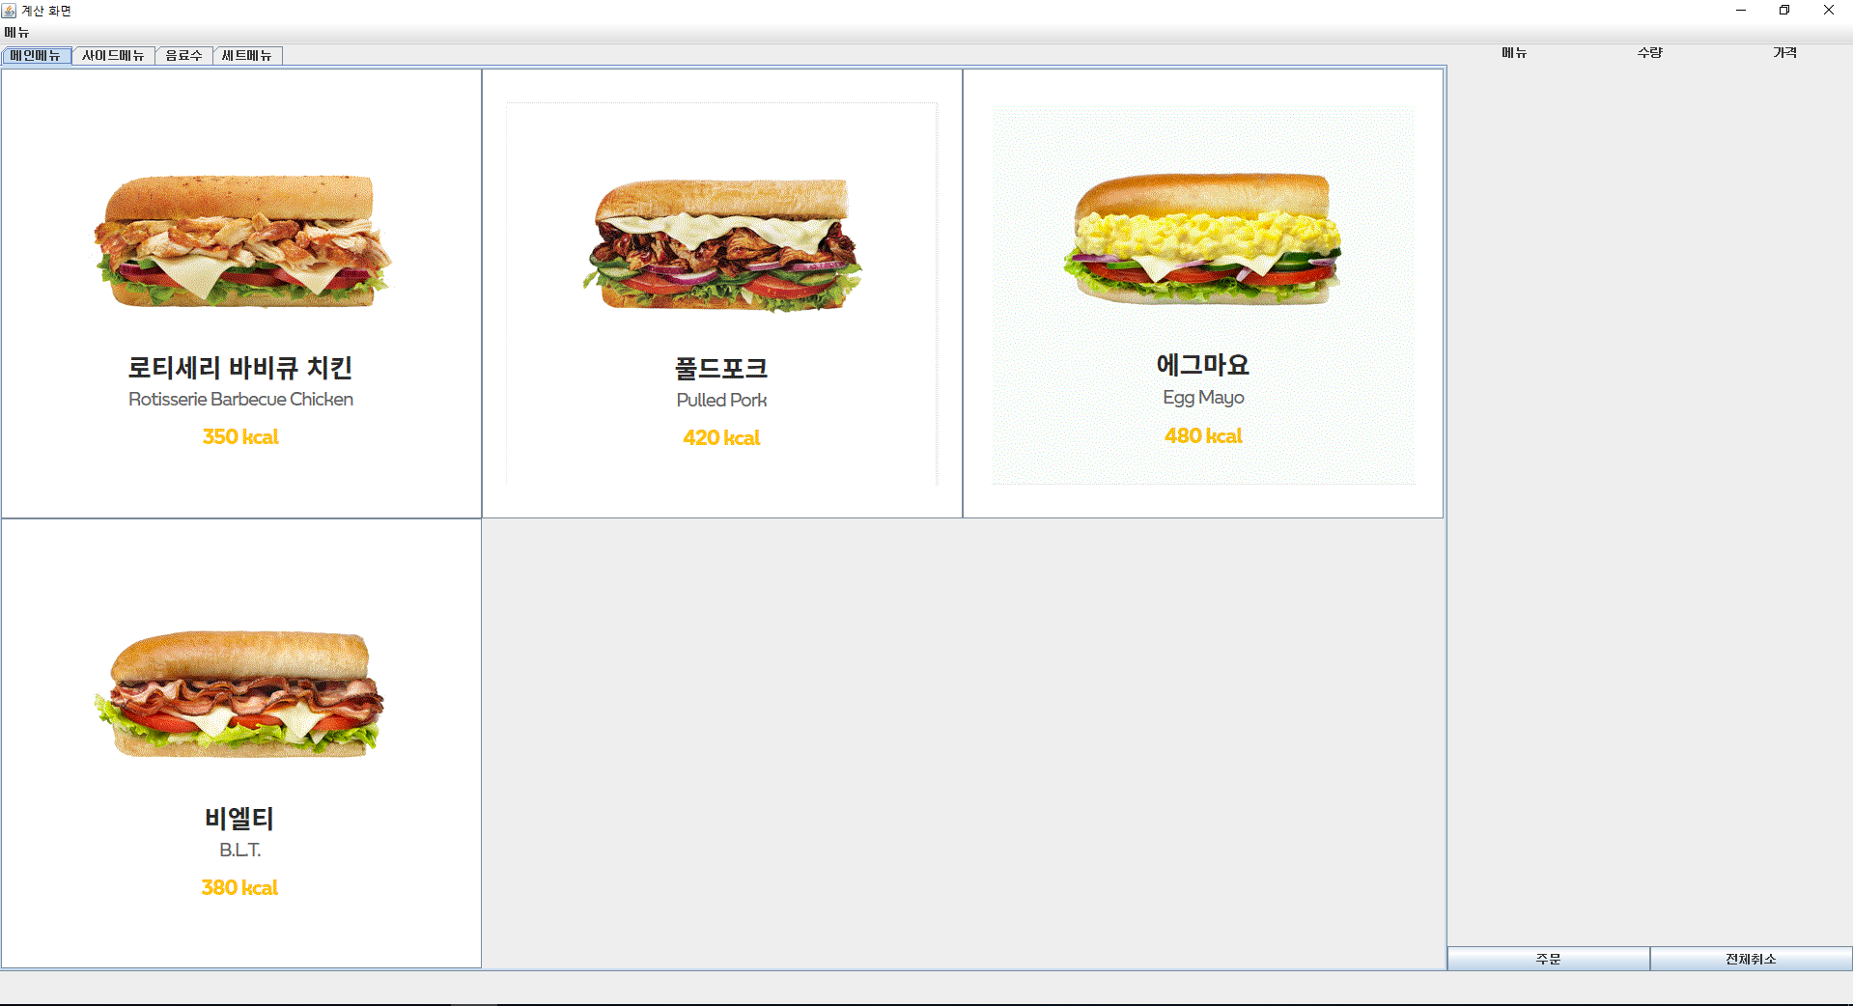
화면 설계서_계산화면

Slide 5
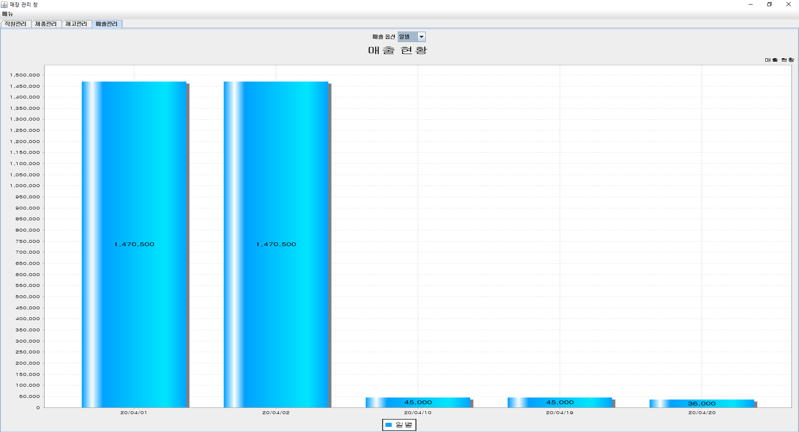
화면 설계서_매출관리창

Slide 6
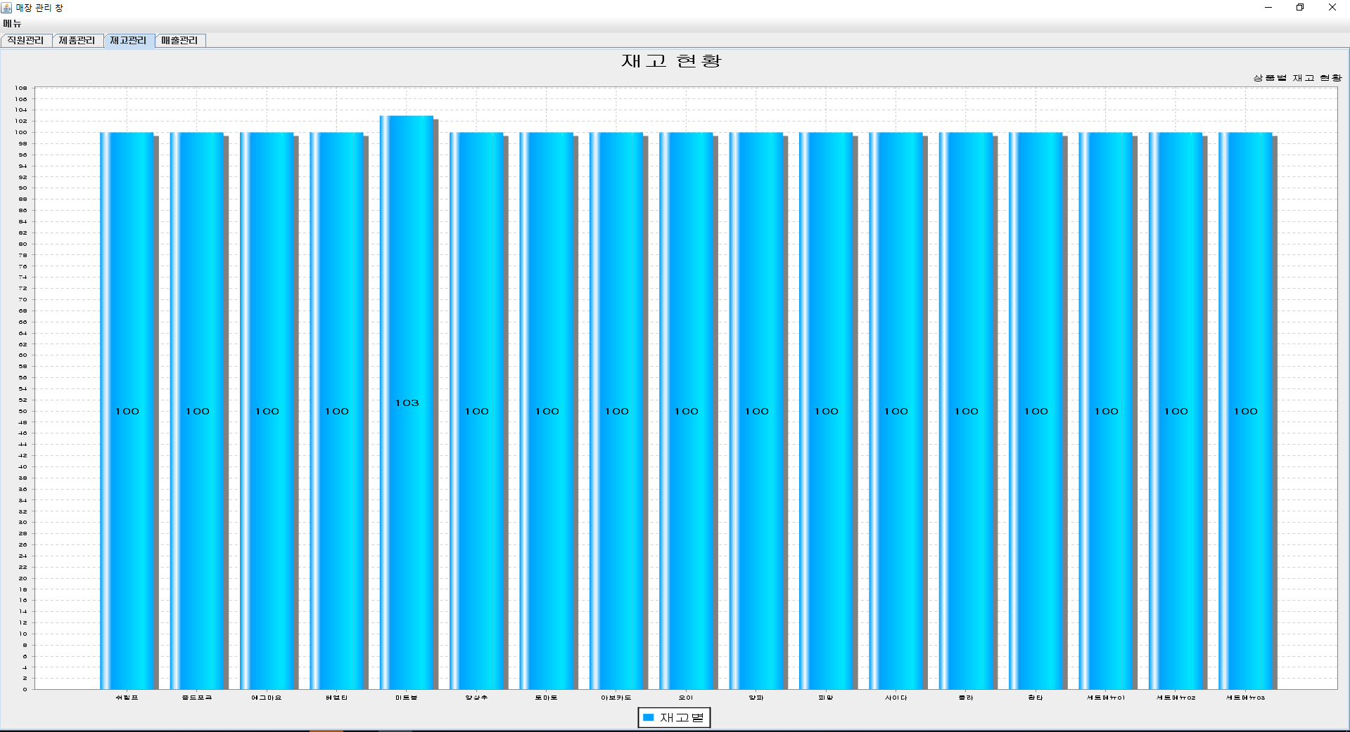
화면 설계서_재고관리창

Slide 7
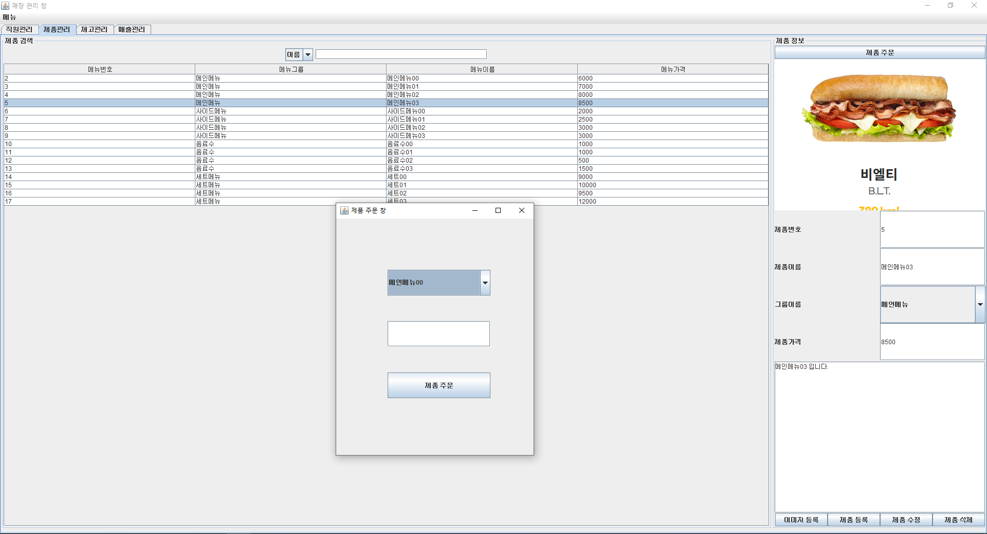
화면 설계서_제품주문창

Slide 8
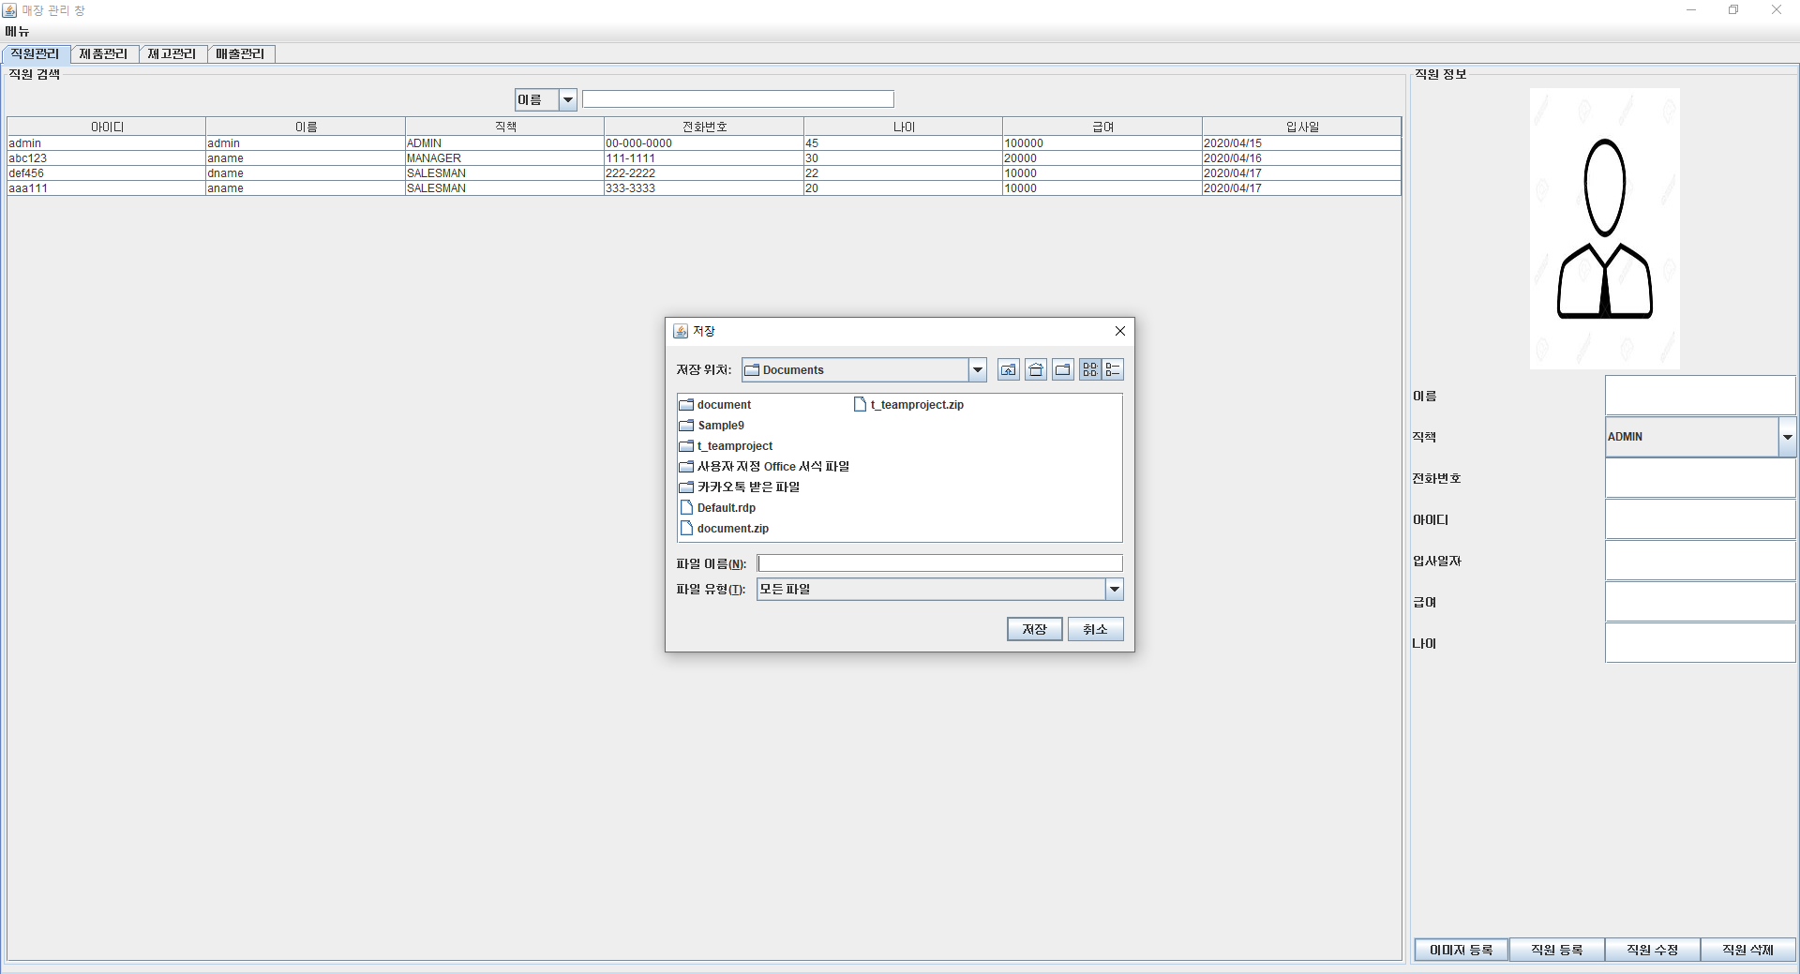
화면 설계서_직원관리화면

Slide 9
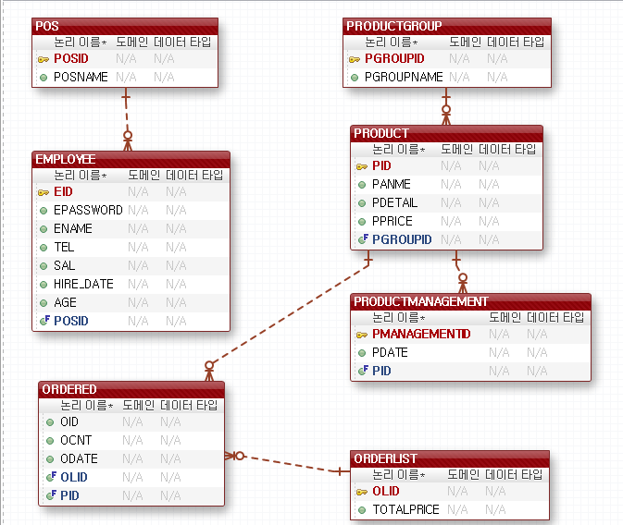
ER 다이어그램

Slide 10
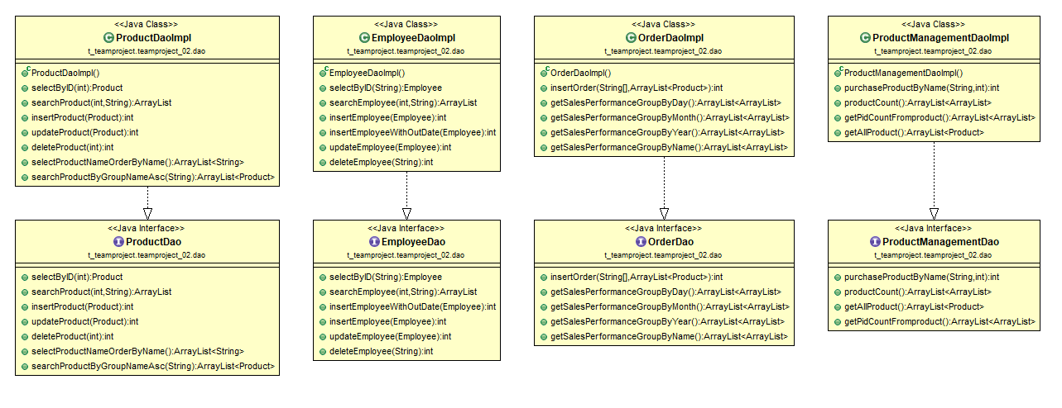
클래스 다이어그램_dao

Slide 11
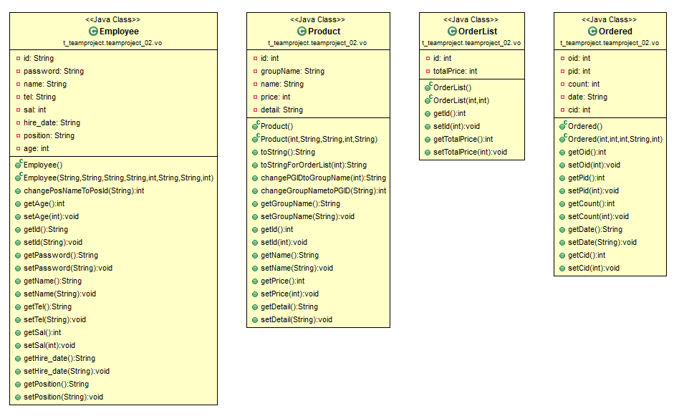
클래스 다이어그램_dao

Slide 12
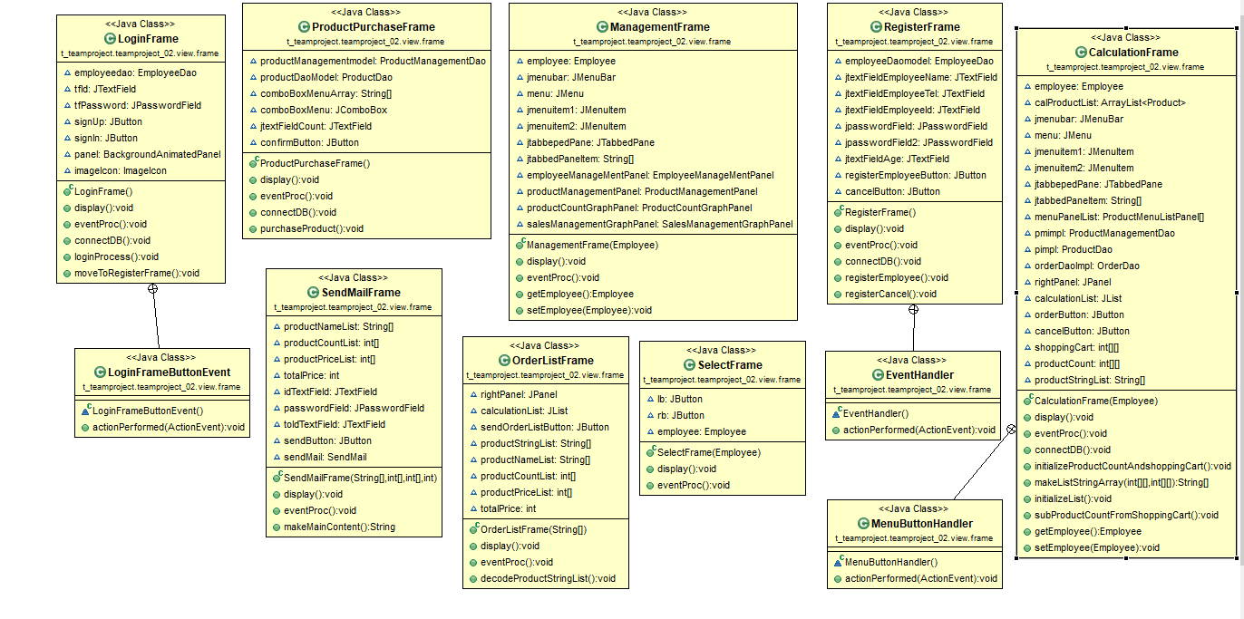
클래스 다이어그램_view_frame

Slide 13
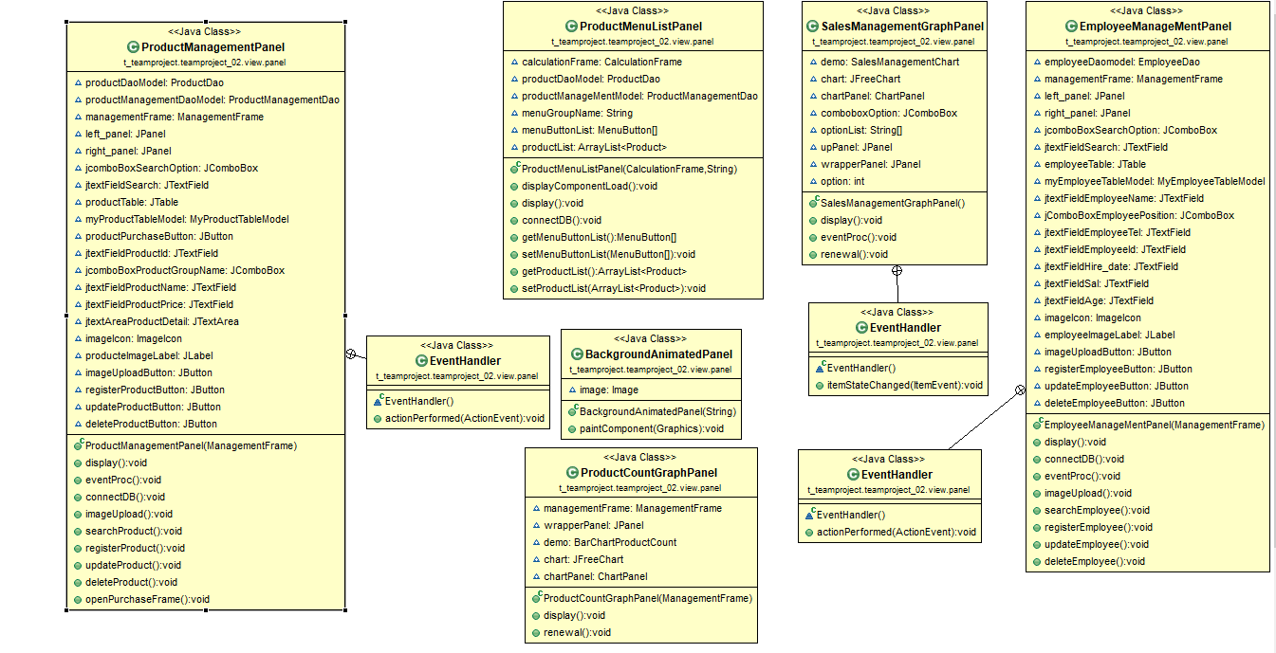
클래스 다이어그램_view_panel

Slide 14
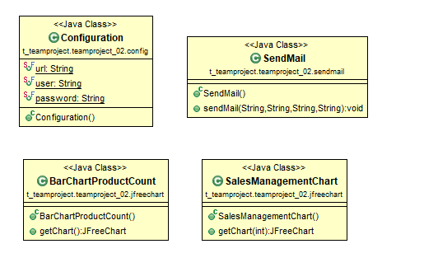
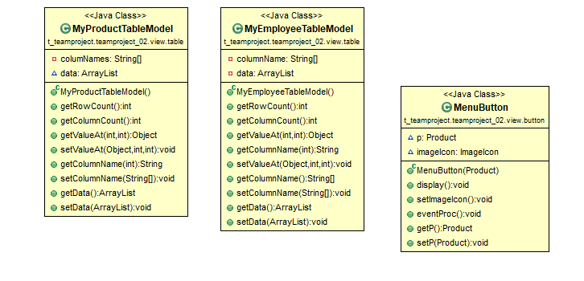
클래스 다이어그램_기타

Slide 15
클래스 다이어그램_view_panel

Slide 16
